Slide 1
Enzymothérapie à domicile mucopolysaccharidoses et autres
-
Julien BARUTEAU
-
Metabolic Medicine Department, Great Ormond Street Hospital for Children, Londres
-
Comité National d’Evaluation et de Traitement des Maladies Lysosomales
Toulouse, 20 Juin 2013
Notes:
Bonjour à tous,
Je remercie le comité organisateur du CETL de m’avoir invité à parler de ce sujet de l’ERT-AD. Cet exposé a pour but d’introduire une réflexion sur l’aménagement de notre pratique quotidienne et de repenser l’organisation de notre réseau de soin. Sujet sensible en particulier pour les patients et familles

Slide 2
Enzymothérapie à domicile
L’enzymothérapie en 2013
• 6 MSL
Gaucher: Cerezyme®, V-priv®
Fabry: Fabrazyme®, Replagal®
MPS 1: Aldurazyme®
MPS 2: Elaprase®
MPS 6: Naglazyme®
Pompe: Myozyme®
• En développement:
MPS 4,
MPS 7,
Wolman et CESD (Def. lipase acide lysosomale),
Niemann Pick B,
α-Mannosidose,
Leucodystrophie métachromatique (IT)
Notes:
En 2013, 6 AMM
Essais ciniques 2, 3

Slide 3
Enzymothérapie à domicile
Indications consensuelles
• Gaucher -> A domicile
• Fabry -> A domicile
• MPS 1
• MPS 2
• MPS 6
• Pompe
Hôpital
Notes:
Débuter le ttt en parallèle avec les explorations métaboliques diagnostqiues

Slide 4
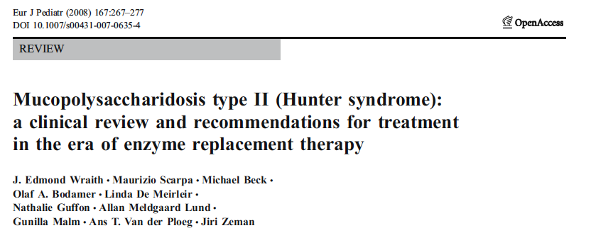
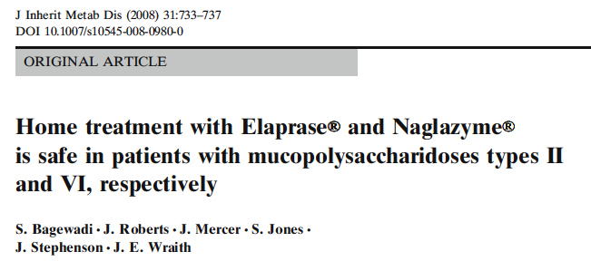
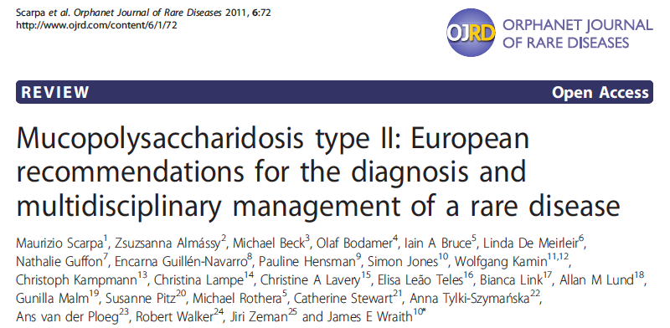
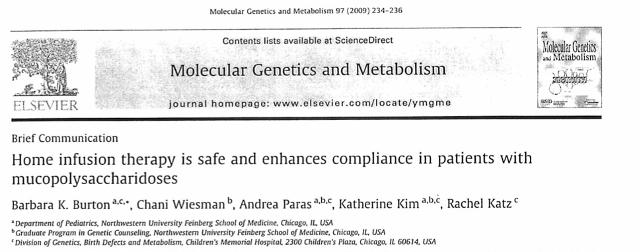
Enzymothérapie à domicile
Publications
British J Nursing, 2007; 17:653
Notes:
Débuter le ttt en parallèle avec les explorations métaboliques diagnostqiues

Slide 5
- MPS 1: * ERT-AD (Aldurazyme) réalisable et sûre. Cox-Brinkman, JIMD 2007; 30:987
- MPS 2, 6: * ERT-AD (Elaprase & Naglazyme) est sûre. Bagewadi, JIMD 2008; 31:733
- MPS 2: * Recommandations pour ERT-AD avec idursulfase – données issues du Hunter Outcome Survey. Burton, MGM 2010
* ERT-AD discutée dans les algorythmes thérapeutiques. Wraith, Eur J Ped 2008
Scarpa, OJRD, 2011
Notes:
Débuter le ttt en parallèle avec les explorations métaboliques diagnostqiues

Slide 6
Enzymothérapie à domicile
Guidelines
Initié à l’hôpital
- Minimum 6 à 12 semaines d’ERT
Patient stable
Sécurité
Protocole d’administration validé
Accord du médecin responsable
Patient informé et consentant
Structure d’ERT à domicile
Notes:
Débuter le ttt en parallèle avec les explorations métaboliques diagnostqiues

Slide 7
Enzymothérapie à domicile
Guidelines
Initié à l’hôpital
- Pas de RAP dans les 6 sem précédentes
- Pas de difficulté d’accès veineux
- Protocole d’urgence
- Médecin responsable < 1h domicile et disponible pour consultation si RAP
- Décaler la perfusion si pathologie fébrile ou respiratoire
Patient stable
Sécurité
Protocole d’administration validé
Accord du médecin responsable
Patient informé et consentant
Structure d’ERT à domicile
Notes:
Débuter le ttt en parallèle avec les explorations métaboliques diagnostqiues

Slide 8
Enzymothérapie à domicile
Guidelines
Initié à l’hôpital
Patient stable
Sécurité
Protocole d’administration validé
- Protocole non modifié > 4 perfusions
- Pas de modification à domicile
Accord du médecin responsable
Patient informé et consentant
Structure d’ERT à domicile

Slide 9
Enzymothérapie à domicile
Contre-indications
Réactions associées aux perfusions récurrentes et/ou sévères
Obstruction des voies aériennes ou des difficultés de ventilation
Difficultés d’abord veineux
Refus du patient
Evaluation des risques incompatible avec cette thérapeutique

Slide 10
Enzymothérapie à domicile
Bénéfices
Qualité de vie du patient / famille
Diminue l’absentéisme scolaire,
Diminue l’absentéisme des parents à leur travail,
➔Evite la fatigue et la durée des transports,
➔Facilite la vie familiale
Diminue le coût du traitement / Charge de travail hospitalière
Améliore l’observance
Burton, MGM, 2009
Transition tardive: insécurité, distance avec professionnels
Parini, Br J Nursing, 2010
Notes:
et la disponibilité des parents pour la fratrie

Slide 11
Enzymothérapie à domicile
Evaluation dans Gaucher & Fabry
25 Gaucher
20 Fabry
Domicile - Moins stressant
- Plus confortable
- Plus efficace
- Moins de retentissement sur la vie familiale
Choix de conserver l’ERT à l’hôpital :
9%
IV ERT: better at home or in hospital ? Milligan, British J Nursing, 2006
Notes:
Débuter le ttt en parallèle avec les explorations métaboliques diagnostqiues

Slide 12
Enzymothérapie à domicile
L’expérience britannique
Perfusion
Prévient,
Prescrit
Compagnie HAD
Organisation
matérielle
Evalue
Spécialiste
prescripteur
Domicile
Patient
Coordonne
Relais
Prévient,
Informe
Hôpital de proximité
Notes:
Médecin prescripteur a la responsabilité de la PEC: propose
Compagnie HAD: accès veineux, préparation du produit, gestion et surveillance de la perfusion, contact auprès des centres local ou référent si besoin, prêt du frigidaire
Hôpital de proximité: admission directe
Après 6 mois d’ES à domicile, les parents peuvent être formés pour administrés eux-mêmes le traitement à leur enfant. L’apprentissage est effectué par l’infirmière au domicile sur une période de 8 semaines minimum. L’infirmière à terme n’assure qu’un service d’urgence et d’assistance en cas de difficulté de la famille
National Specialised Commission Team : prix est défini pour chaque acte, chaque produit et chaque compagnie. Une perfusion d’ES à domicile coûte entre 260 et 430€ selon les compagnies

Slide 13
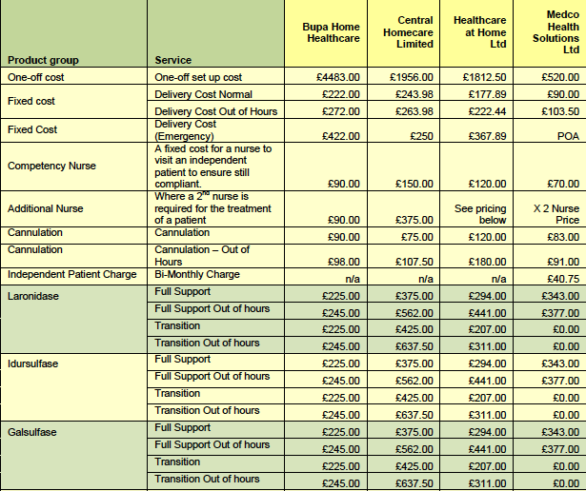
NHS National Framework Agreement for the Supply of Home Delivery Service - Lysosomal Storage Disorders in England. Period of framework: 1 October 2012 to 30 September 2014 with an option to extend for up to 24 months. Official Journal of the European Union reference: 2012/S 55-090064. 2012.

Slide 14
Enzymothérapie à domicile
L’expérience britannique
Urgence
Compagnie HAD
Informe
Gestion immédiate à domicile
Spécialiste
prescripteur
Patient
Coordonne
Evacuation secondaire
Réévaluation de l’ERT-AD
Evacuation primaire
Hôpital de proximité
Notes:
médicaments d’urgence (antihistaminiques, corticoïdes, stylo autoinjectable d’adrénaline) sont conservés à domicile

Slide 15
Enzymothérapie à domicile
MPS 1 - PNDS
Notes:
Débuter le ttt en parallèle avec les explorations métaboliques diagnostqiues

Slide 16
Durée de perfusion
Cadre
Vigilance journée
Comorbidité (VAS)
Amélioration spontanée
Notes:
Débuter le ttt en parallèle avec les explorations métaboliques diagnostqiues

Slide 17
Enzymothérapie à domicile
Conclusion
1. Publié et validé
2. Etat de fait en France
3. A débattre pour
4. Inclure
Pharmaciens
Hospitalisation à domicile et prestataire à domicile
Tutelles : réseau de soins ?
Qualité de vie des patients
Améliorer la compliance
Diminuer le coût

Slide 18
Enzymothérapie à domicile mucopolysaccharidoses et autres
-
Julien BARUTEAU
-
Metabolic Medicine Department, Great Ormond Street Hospital for Children, Londres
-
Comité National d’Evaluation et de Traitement des Maladies Lysosomales
Toulouse, 20 Juin 2013
Notes:
Bonjour à tous,
Je remercie le comité organisateur du CETL de m’avoir invité à parler de ce sujet de l’ERT-AD. Cet exposé a pour but d’introduire une réflexion sur l’aménagement de notre pratique quotidienne et de repenser l’organisation de notre réseau de soin. Sujet sensible en particulier pour les patients et familles

